Slide 1
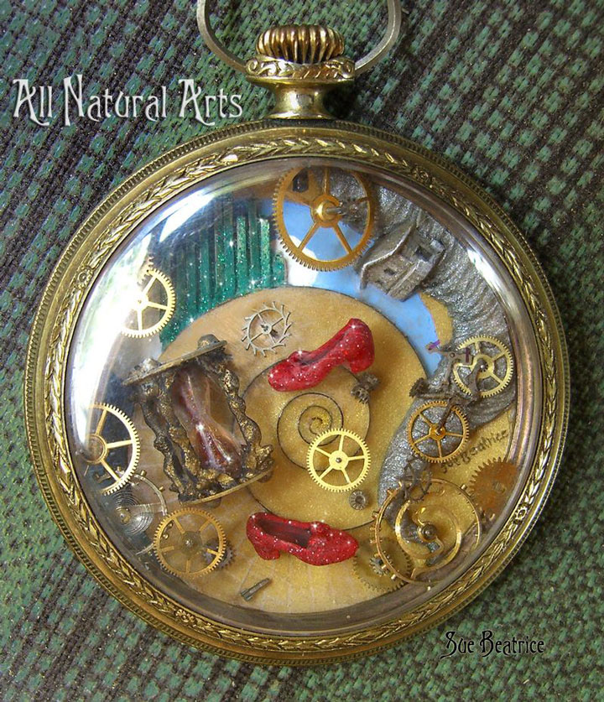

Deuxième vie des montres
Proposé par Jackdidier. Images du Net

Slide 2
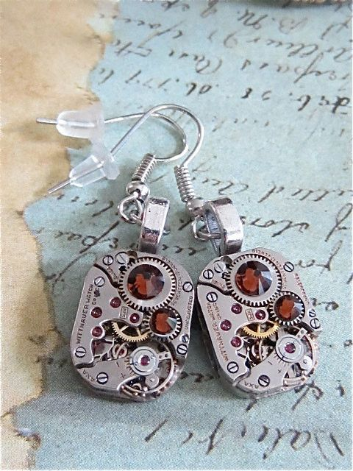
De véritables Artistes de la récupération, transforment les anciennes montres en objets d’art.
Quelques clichés.
Pendentifs oreilles

Slide 3
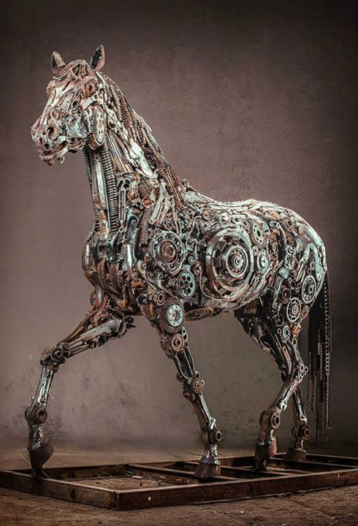
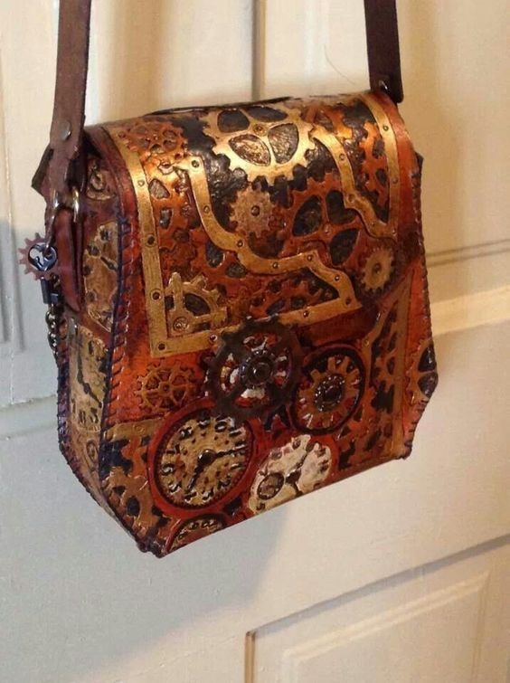
Cheval superbe ou Maroquinerie

Slide 4
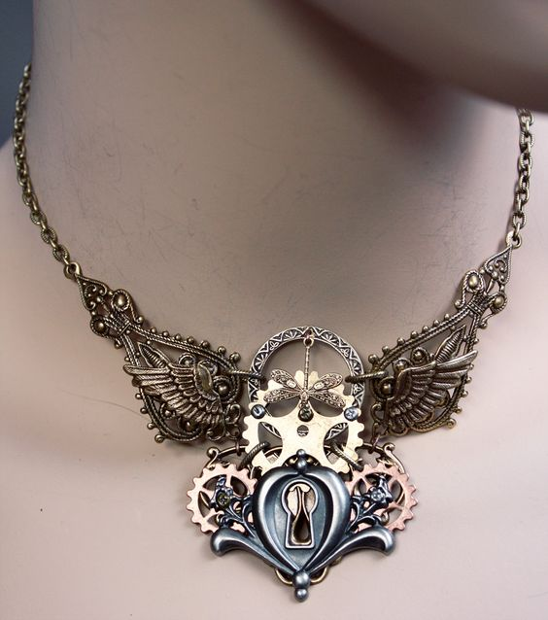
Collier ouvragé

Slide 5
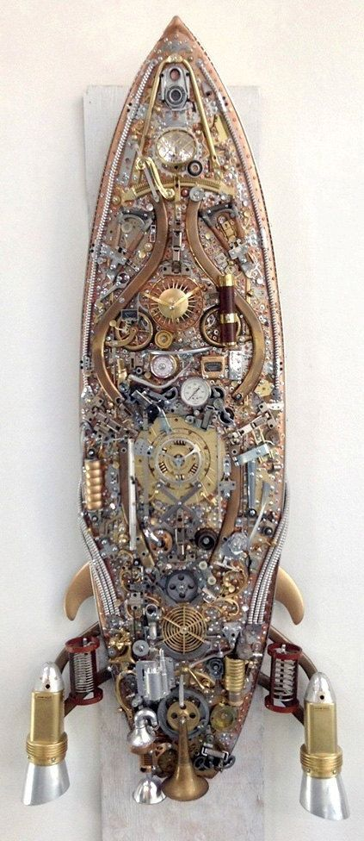
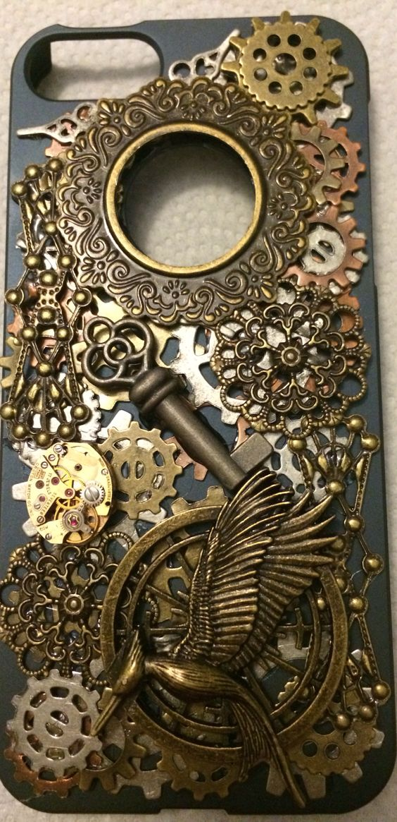
Objets
décoratifs

Slide 6
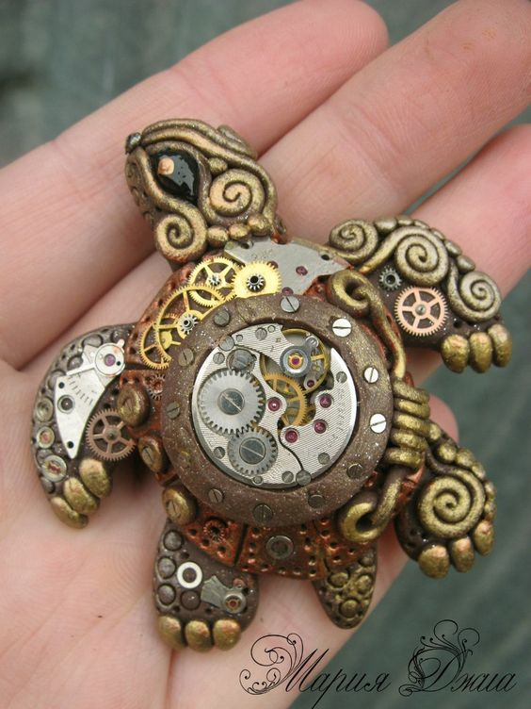
les
miniatures

Slide 7
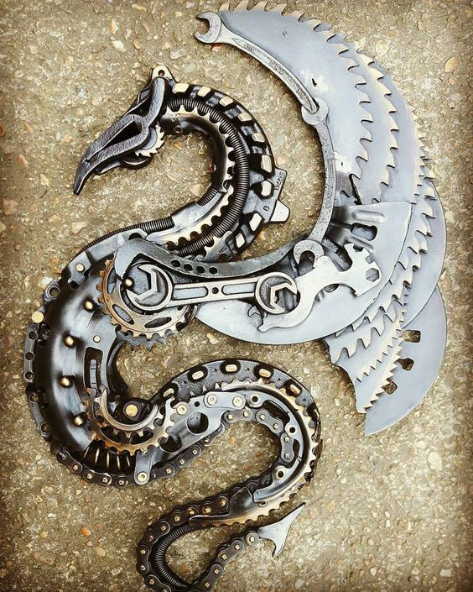
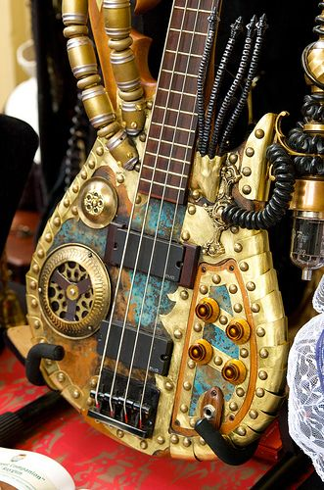

Slide 8
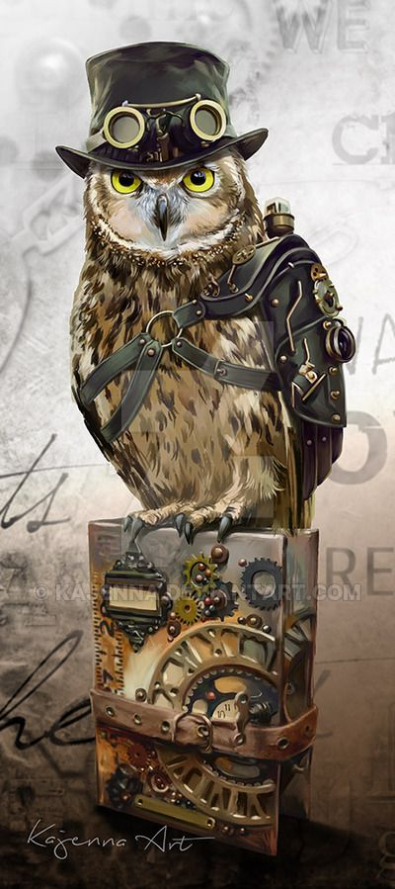
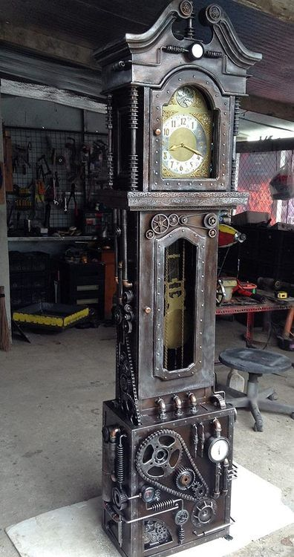
de façon
chouette
ou
décor
carillon

Slide 9
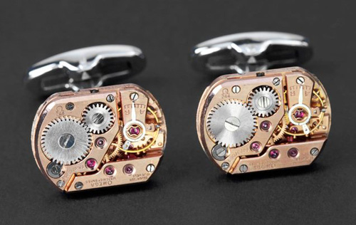
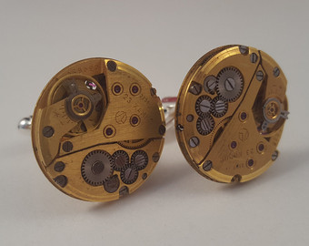
en boutons de manchettes

Slide 10
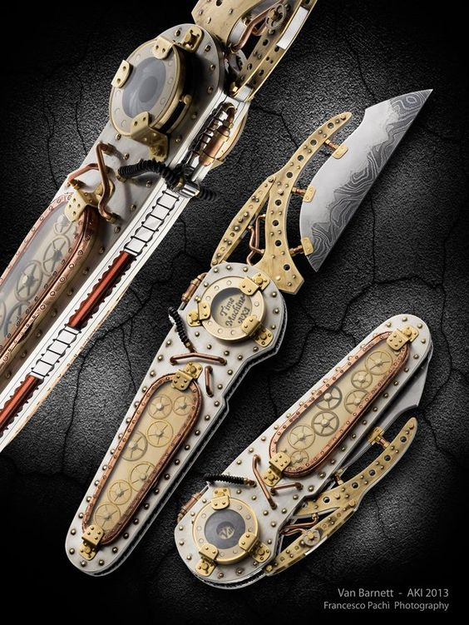
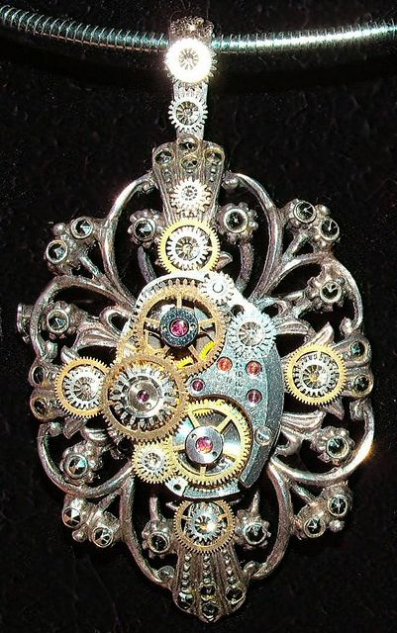
Objets coupants ou décoratifs

Slide 11
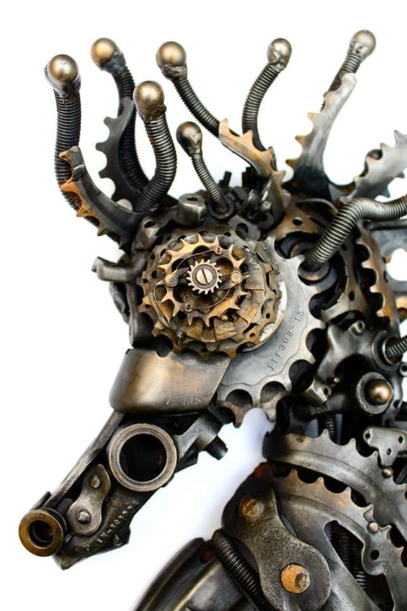
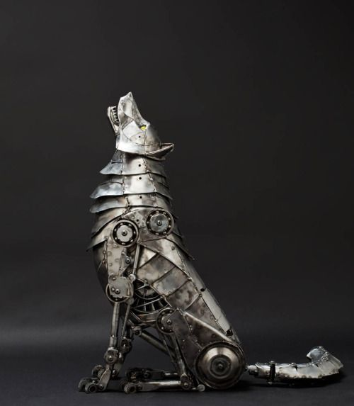
Tête d’Hippocampe ou Loup

Slide 12
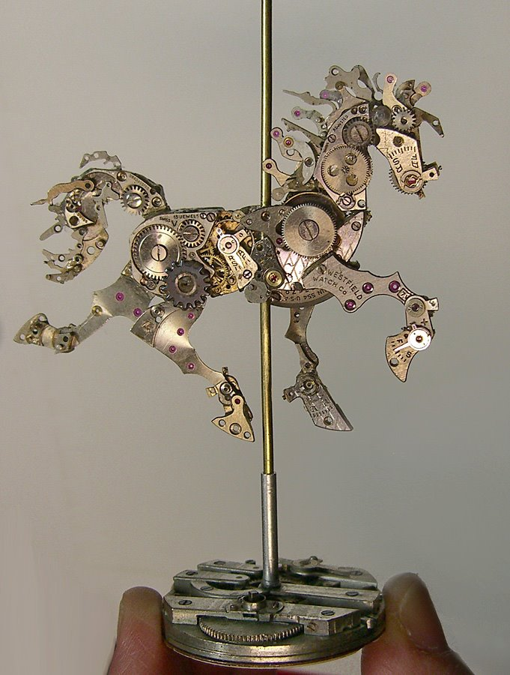
Manège chevalin

Slide 13
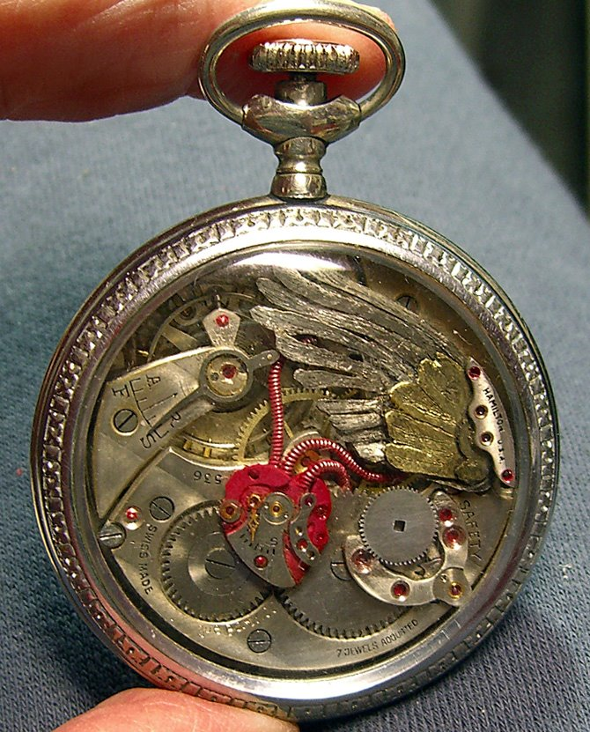
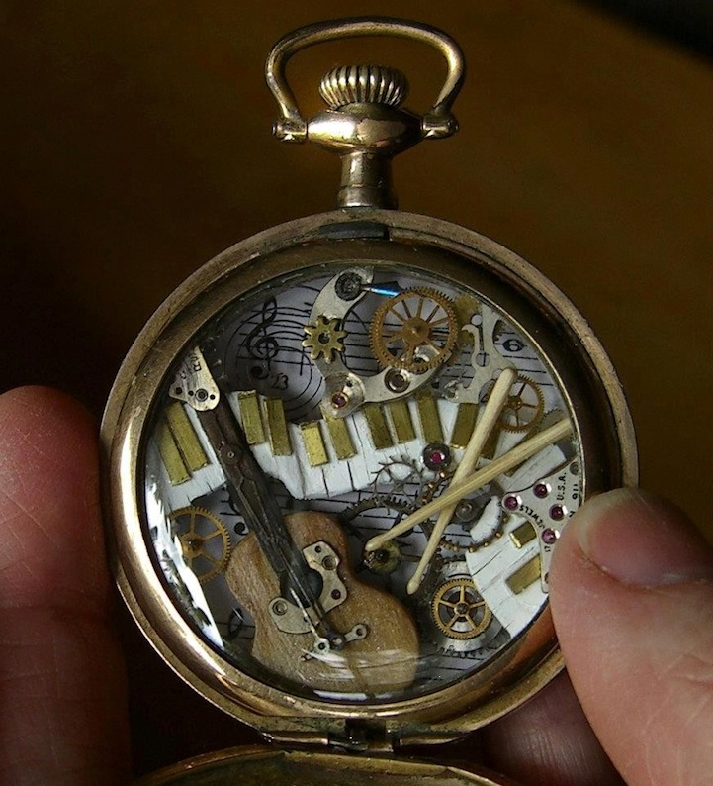
Coté Cœur ou Guitare

Slide 14
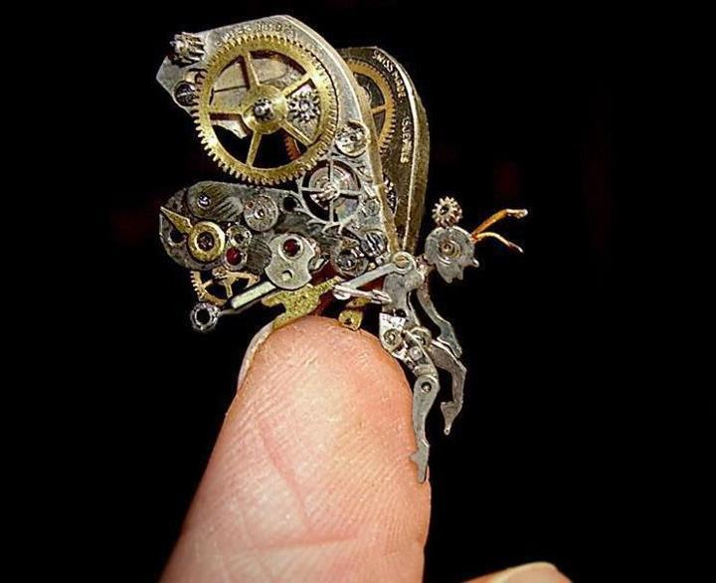
miniature fée papillon

Slide 15
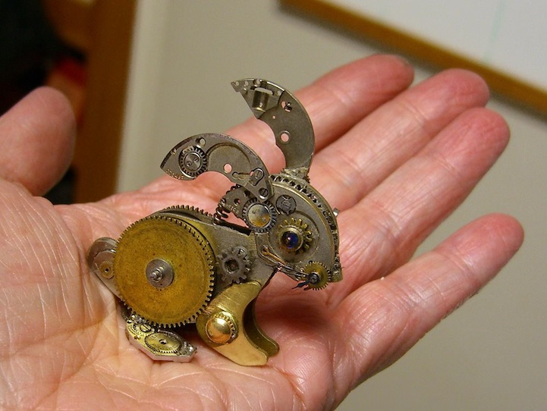
un lapin sur la main

Slide 16
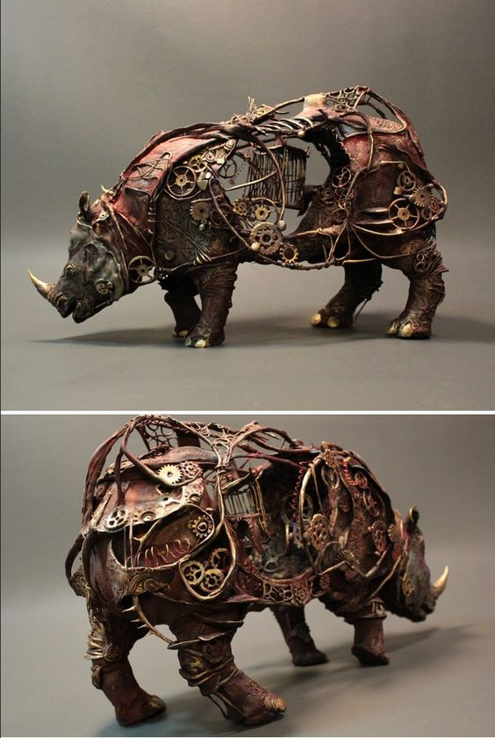
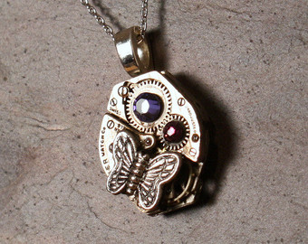
Rhinocéros et pendentif au papillon

Slide 17
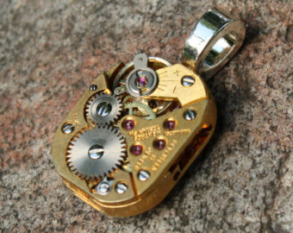
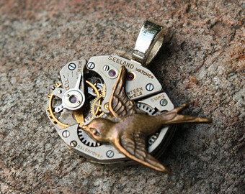
Pendentifs aux rouages
ou avec l’oiseau

Slide 18
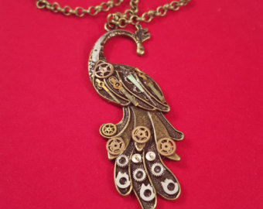
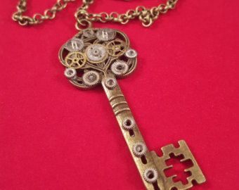
Bracelets Le Paon
La Clé

Slide 19
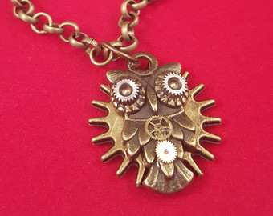
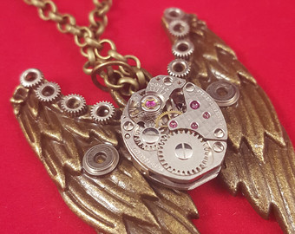
Bracelet Hibou
Bracelet plumes

Slide 20
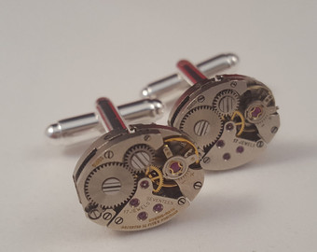
d’autres boutons de manchettes

Slide 21
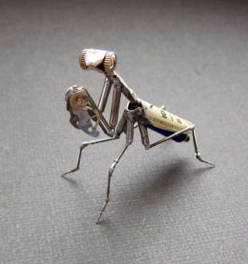
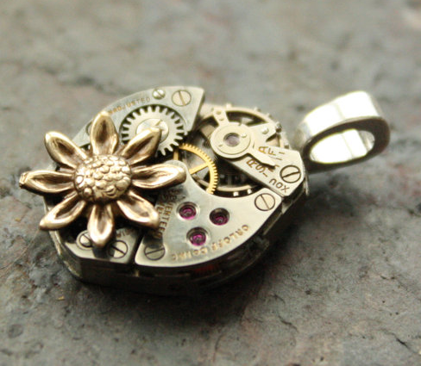
Broche Insecte ou Pendentif fleuri

Slide 22
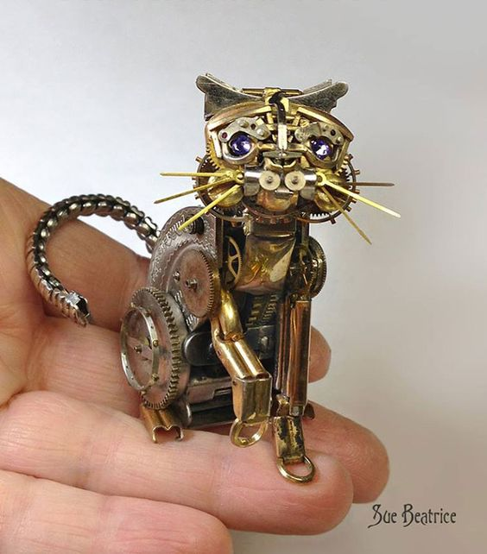
les Œuvres de
Béatrice Sue

Slide 23
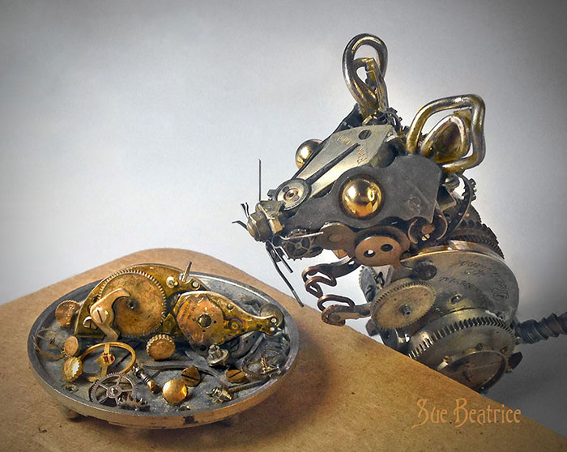

Slide 24
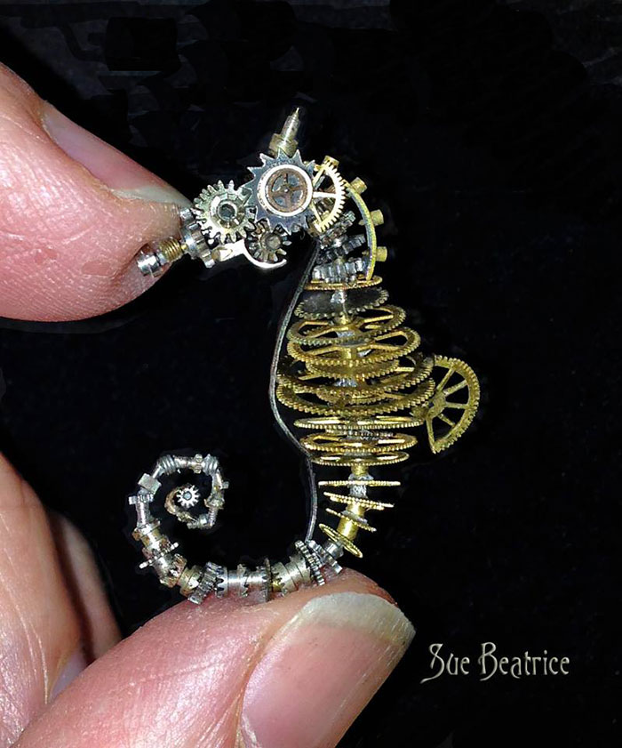

Slide 25
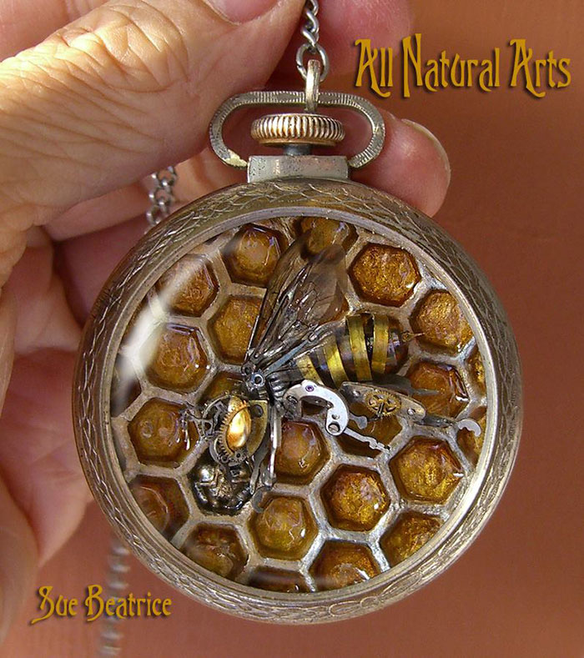

Slide 26
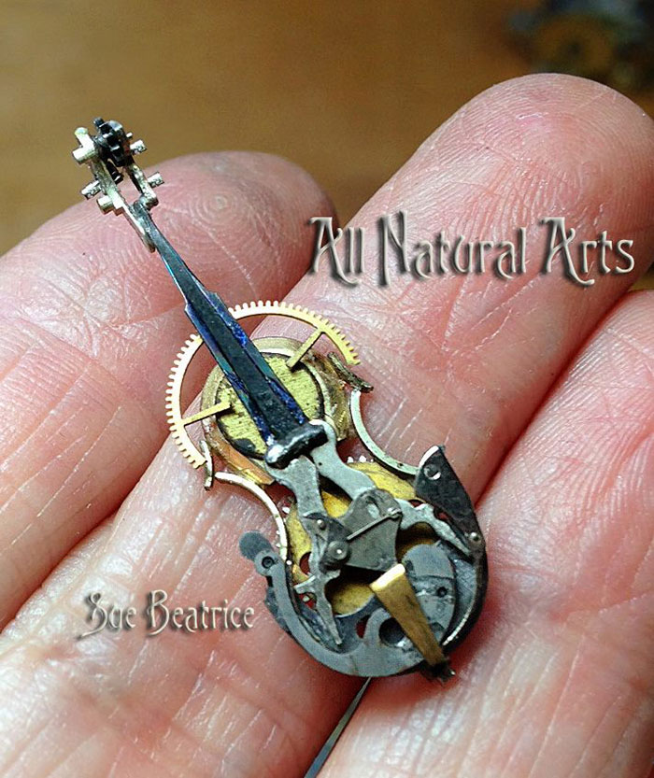

Slide 27
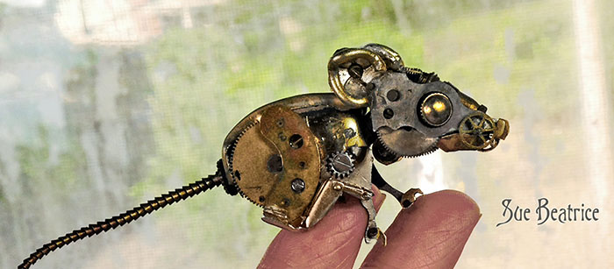
Merci pour votre intérêt du travail de récupération des Artistes.
Proposé par Jackdidier, sur une idée de Laure Jolibois. Images du Net

Slide 28


